Slide 1

第五节 复变函数
一、复变函数的定义
二、映射的概念
三、典型例题
四、小结与思考

Slide 2

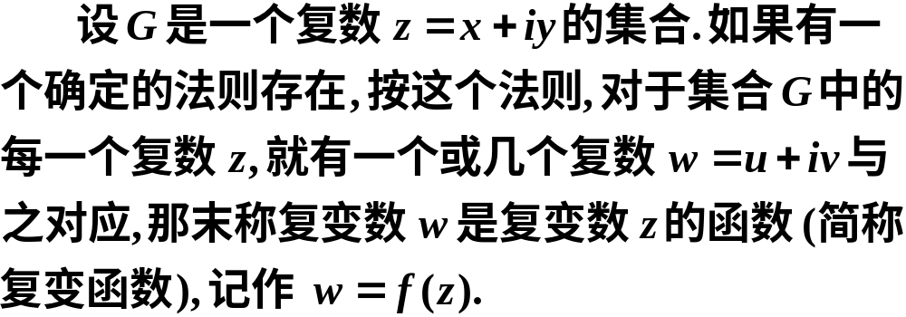
一、复变函数的定义
1.复变函数的定义:

Slide 3
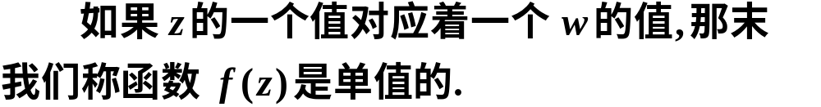
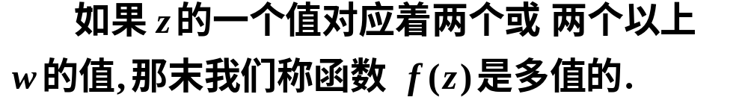
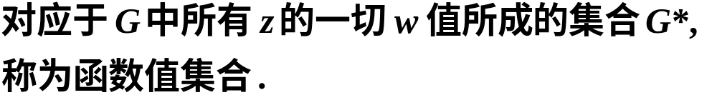
2.单(多)值函数的定义:
3.定义集合和函数值集合:

Slide 4

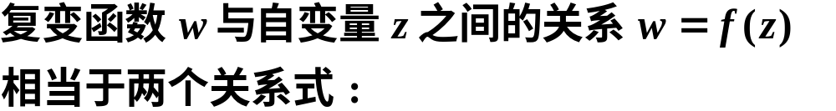







4. 复变函数与自变量之间的关系:
例如,

Slide 5
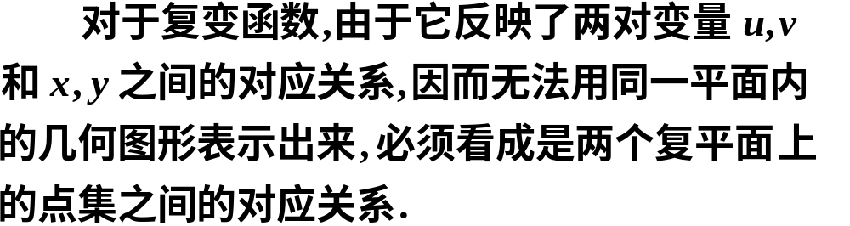
二、映射的概念
1. 引入:

Slide 6
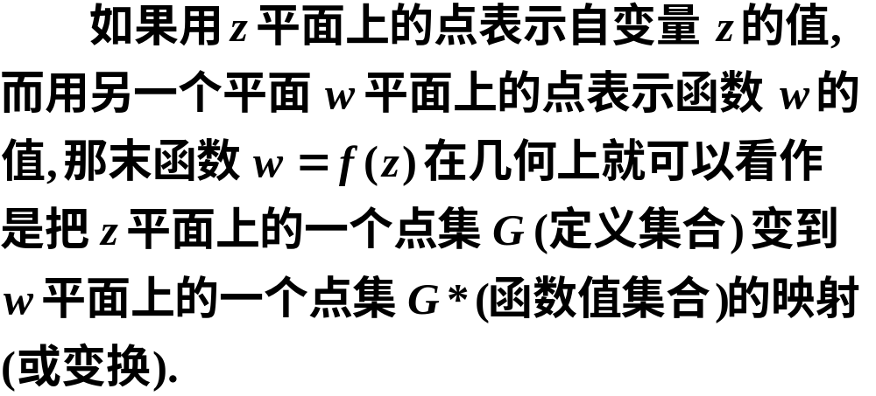
2.映射的定义:

Slide 7
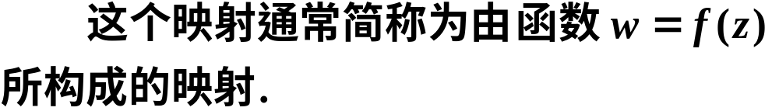
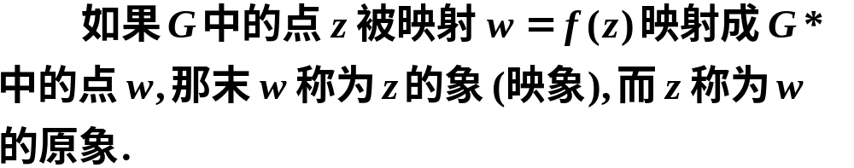

Slide 8

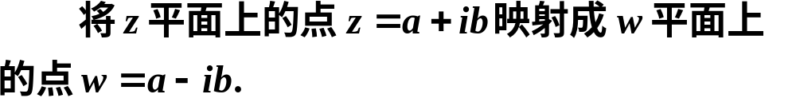












3. 两个特殊的映射:

Slide 9
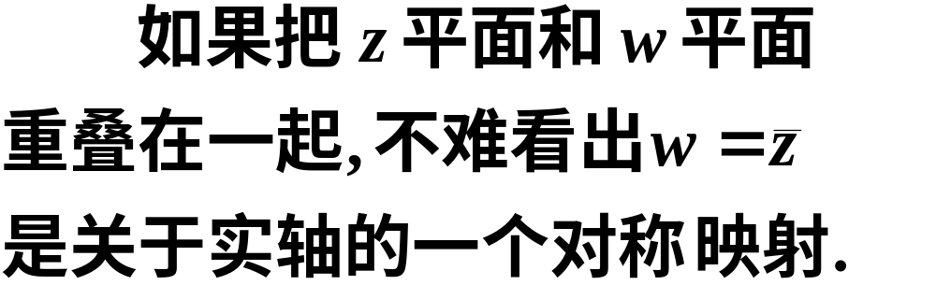




且是全同图形.

Slide 10

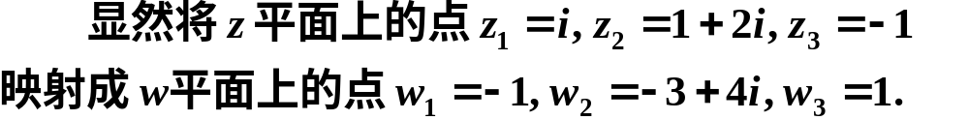





Slide 11


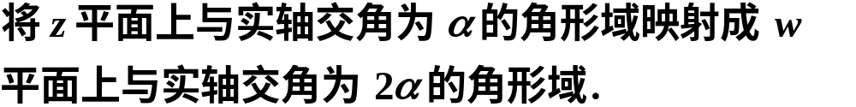
根据复数的乘法公式可知,

Slide 12

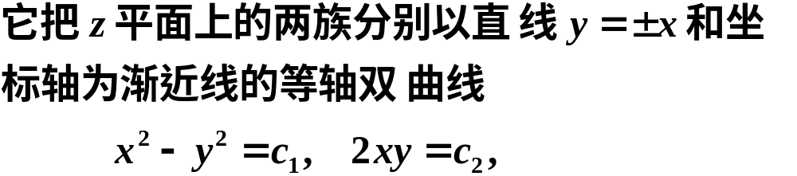

(如下页图)

Slide 13
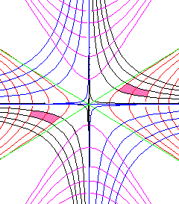


将第一图中两块阴影部分映射成第二图中同一个长方形.

Slide 14


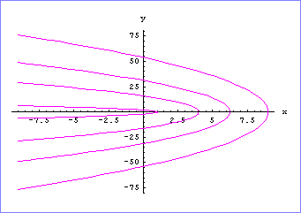

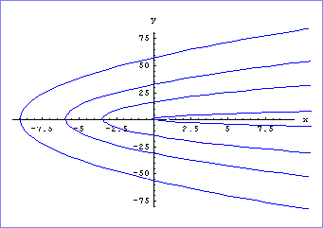

以原点为焦点,开口相左的抛物线.(图中红色曲线)
以原点为焦点,开口相右的抛物线.(图中蓝色曲线)

Slide 15
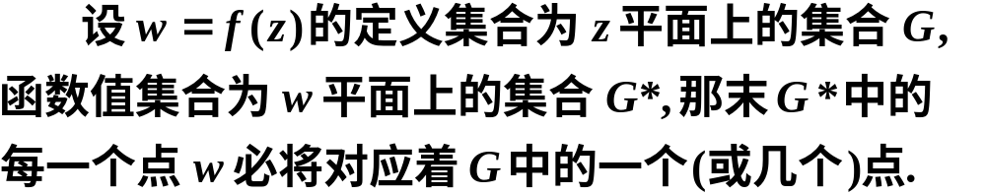
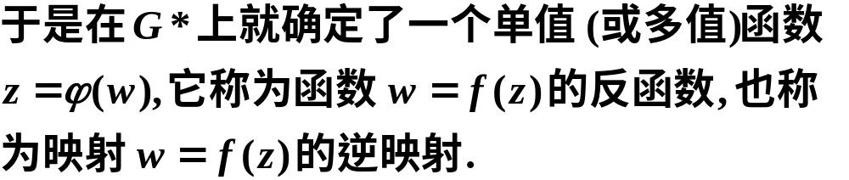
4. 反函数的定义:

Slide 16
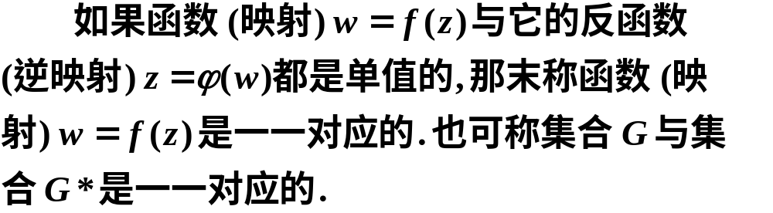
今后不再区别函数与映射.

Slide 17

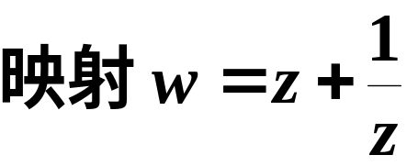
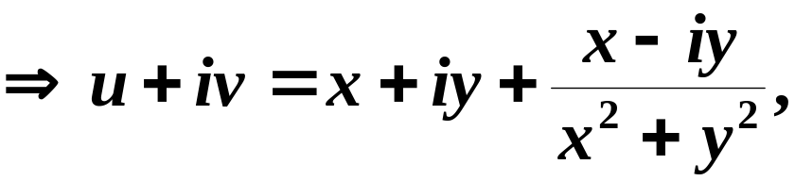
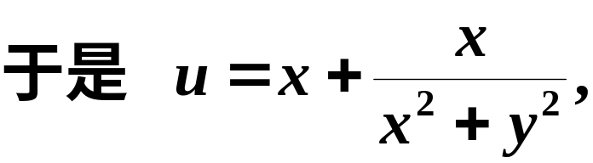
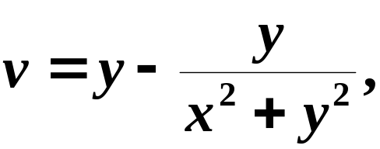
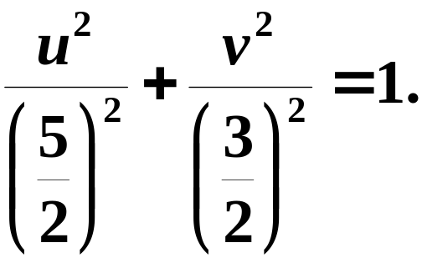

三、典型例题
例1
解

Slide 18
四、小结与思考
复变函数是本门课程研究的主要对象.

